Slide 1



Slide 2






3 Термический крекинг
Проф. Пивоварова Н.А

Slide 3
История термического крекинга
Термический крекинг — высокотемпературная переработка углеводородов с целью получения продуктов с меньшей молекулярной массой. С начала возникновения в конце XIX и до середины XX веков основным назначением процесса термического крекинга было получение из тяжелых нефтяных остатков дополнительного количества бензиновых фракций.
Первые научные исследования высокотемпературных превращений нефти принадлежат отечественному инженеру-химику А. А. Летнему, который впервые обнаружил, что при температуре выше 300°С тяжелые нефтяные остатки частично разлагаются на более легкие продукты — бензин, керосин, газы («Сухая перегонка битуминозных ископаемых», 1875). Это открытие легло в основу разработки крекинг-процесса.

Slide 4
История термического крекинга
Потребность в бензине появилась с началом автомобилестроения.
1791 год: Русский инженер Иван Кулибин создал свою «самобеглую коляску» с маховиком, тормозами и коробкой передач (прототип автомобиля).
1807 год: Появление двигателя внутреннего сгорания Франсуа де Ривас создал первый двигатель, работающий на газовой смеси.
1864 год: Зигфрид Маркус построил повозку с бензиновым мотором.
1885 год: Готлиб Даймлер создал компактный бензиновый мотор. В том же году Карл Бенц построил [Benz Patent-Motorwagen] (первый трехколесный автомобиль, который пошел в продажу). В январе 1886 года Бенц получил патент на свое изобретение.
Эпоха массового производства1895 год: Появился первый серийный четырехколесный автомобиль — Benz Velo.
1908 год: Генри Форд запустил сборочный конвейер для модели Ford T. Машина стала доступной для обычных людей, что изменило жизнь всего мира.

Slide 5
История термического крекинга
Первая в мире промышленная установка непрерывного термического крекинга была создана и запатентована русским инженером В. Г. Шуховым в 1891 году.
В СССР первые крекинг–установки начали строить в 1930 г. в Ярославле, Батуми и Грозном. В 1935 г. был разработан проект отечественной крекинг–установки системы «Нефтепроект».
В настоящее время термический крекинг применяется преимущественно как процесс термоподготовки дистиллятных видов сырья для установок коксования.

Slide 6
Назначение установок термического крекинга
Получение дополнительного количества светлых нефтепродуктов, термогазойля – сырья для производства сажи, дистиллятного крекинг–остатка для производства кокса, а также снижение вязкости котельного топлива.
Известно несколько вариантов процесса термического крекинга – это крекинг в реакционном змеевике печи без выделения зоны крекинга в отдельную секцию, крекинг с выносной реакционной камерой, крекинг под давлением или при низком давлении, повторный крекинг дистиллятных продуктов в отдельной печи, крекинг с дополнительной разгонкой крекинг–остатка под вакуумом, пиролиз, электрокрекинг, контактный крекинг и др.

Slide 7
Сырье и факторы процесса.
Сырьем установки являются мазуты, гудроны, асфальты, экстракты, тяжелые газойли каталитического крекинга, нефтяные остатки с очистных сооружений.
Температура и продолжительность процесса:
Увеличивая температуру крекинга и уменьшая продолжительность времени пребывания в зоне высоких температур, можно получить ту же глубину разложения сырья, что и при более мягкой температуре, но большей длительности крекинга. Состав продуктов может существенно отличаться
Давление
При увеличении давления повышаются температуры кипения сырья и продуктов крекинга.

Slide 8
факторы процесса
Коксообразование и газообразование
В результате сложных реакций полимеризации и конденсации из непредельных и ароматических углеводородов образуется кокс – твердый углеводородный остаток.
Выход кокса и газа растет с повышением температуры и времени пребывания сырья в зоне реакции
При крекинге легких видов сырья на выход целевого продукта – бензина главным образом влияет газообразование. Выход газа при крекинге сначала пропорционален выходу бензина, по мере углубления процесса относительный выход газа

Slide 9
Очистка труб от кокса
Гидромеханический, при котором предварительно удаляют двойники печи и каждую трубу «проходят» насквозь при помощи бойка, шарошечным аппаратом или пневматической турбинки;
Паровоздушный, при котором в змеевик печи при слабом наружном подогреве одной–двумя форсунками дозированно подают паровоздушную смесь, в результате чего коксовые отложения постепенно сгорают.
Термопаровой метод проводят предварительный нагрев труб (до 450–500 °C) с продувкой водяным паром и последующим локальным нагревом секций (до 700–850 °C) для термического отслаивания кокса от стенок.
Химический: Промывка труб специальными растворами реагентов для растворения или размягчения отложений (применяется реже из-за сложности процесса и проблем утилизации).

Slide 10
Качество продуктов термического крекинга
Газ – содержит предельные углеводороды: метан, этан, пропан, изобутан, бутан и непредельные углеводороды – этилен, пропилен, бутилен, а также водород и сероводород;
Бензины отличаются низкой химической стабильностью, высоким содержанием непредельных углеводородов, наличием смол и полимеров, что приводит к парообразованию в двигателях. Содержание серы крекинг–бензине достигает 0,5–1,2%.
Газойлевая фракция является ценным компонентом флотского мазута, после гидроочистки ее можно использовать как компонент дизельного топлива.
Крекинг–остаток – это фракция, перегоняющаяся при температуре выше 500 оС. Применяется как котельное топливо для электростанций, морских судов, для печей промышленных предприятий.
Кокс – целевой продукт только для процесса коксования

Slide 11
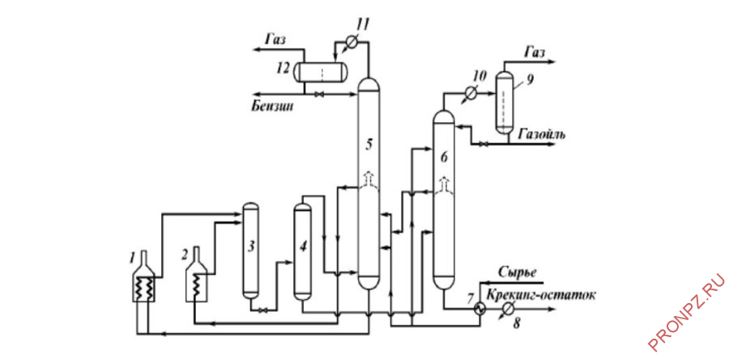

Схема двухпоточной установки термического крекинга с выносной реакционной камерой:
1 — печь тяжелого сырья (легкого крекинга); 2 — печь легкого сырья (глубокого крекинга); 3 — выносная реакционная камера; 4 — испаритель высокого давления; 5 — колонна ректификации; 6 — испаритель низкого давления; 7 — теплообменник; 8 — холодильник; 9 — газосепаратор низкого давления; 10,11 — конденсатор-холодильник; 12 — газосепаратор высокого давления.

Slide 12
Технологический режим
Аппарат |  | Температура, ^{о}С | Давление, МПа
Печь П–1 | на входе | 400–410 | 4,0–5,5
 | на выходе | 450–490 | 2,2–2,7
Печь П–2 | на входе | 380–390 | 4,0–4,5
 | на выходе | 540–545 | 2,2–2,8
Реакционная камера |  | 470–500 | 1,5–2,8
Испаритель высокого давления | верх | 415–430 | 0,8–1,2
 | низ | 410–420
Ректификационная колонна | верх | 190–210 | 0,8–1,2
 | аккумулятор сырья | 275–320
 | низ | 380–410
Испаритель низкого давления | верх | 190–195 | 0,15–0,35
 | аккумулятор сырья | 290–310
 | низ | 380–410

Slide 13
Технологический режим
Аппарат |  | Температура, ^{о}С | Давление, МПа
Печь П–1 | на входе | 400–410 | 4,0–5,5
 | на выходе | 450–490 | 2,2–2,7
Печь П–2 | на входе | 380–390 | 4,0–4,5
 | на выходе | 540–545 | 2,2–2,8
Реакционная камера |  | 470–500 | 1,5–2,8
Испаритель высокого давления | верх | 415–430 | 0,8–1,2
 | низ | 410–420
Ректификационная колонна | верх | 190–210 | 0,8–1,2
 | аккумулятор сырья | 275–320
 | низ | 380–410
Испаритель низкого давления | верх | 190–195 | 0,15–0,35
 | аккумулятор сырья | 290–310
 | низ | 380–410

Slide 14
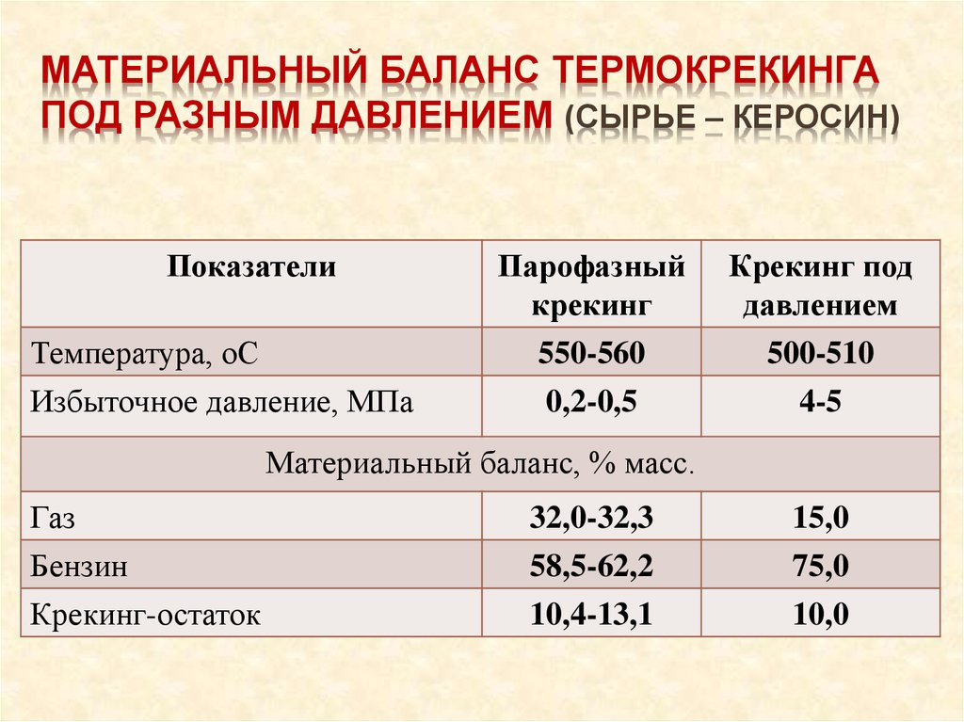

Slide 15
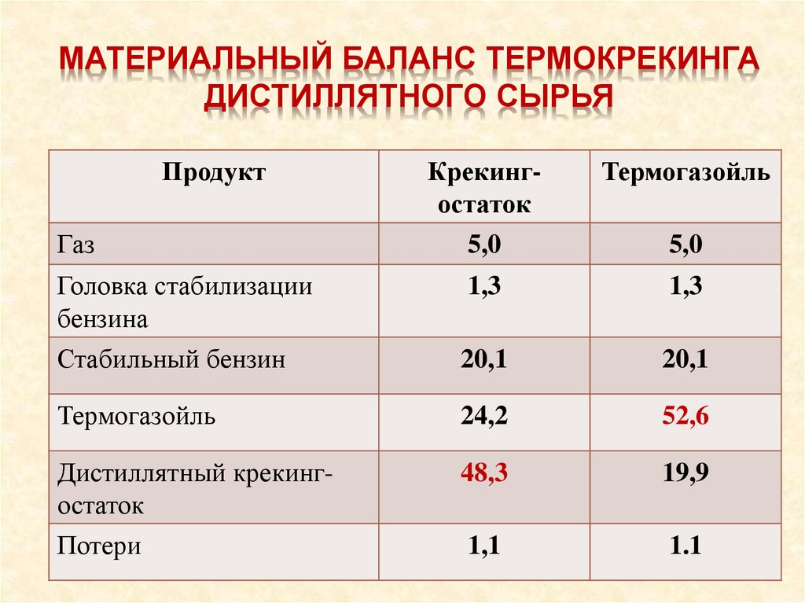

Slide 16
Материальный баланс тяжёлого сырья
Компоненты | Мазут | Газойль кат. крекинга
Взято
Сырье | 100,0 | 100,0
итого: | 100,0 | 100,0
Получено
Углеводородный газ | 3,5 | 10,7
Головка стабилизации | 3,6 | 2,3
Бензиновая фракция | 19,7 | 23,0
Керосино–газойлевая фракция | 5,3 | 28,5
Крекинг–остаток | 67,9 | 35,5
итого: | 100,0 | 100,0

Slide 17
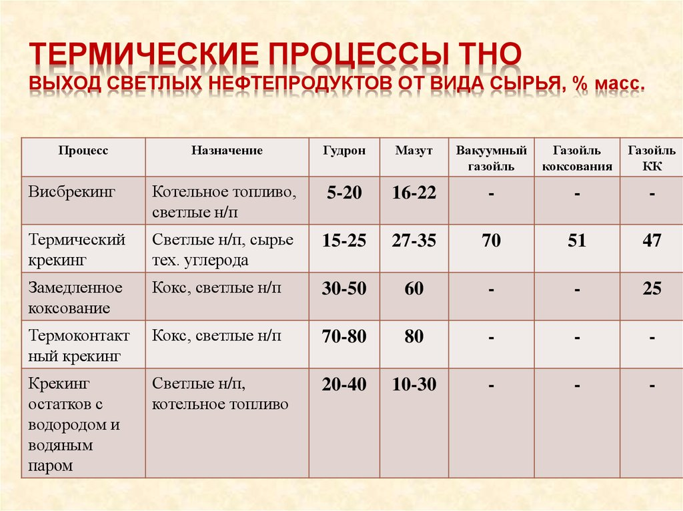

Slide 18
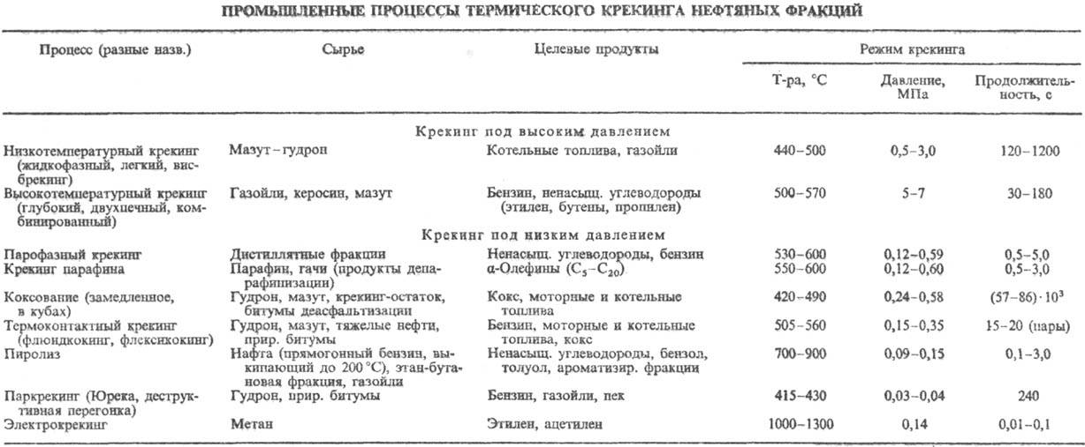

Slide 19
Расходные показатели
Компоненты | Дистиллятное сырье | Остаточное сырье
Пар водяной, ГДж | 0,12 | 0,08
Электроэнергия, кВт·ч | 11,6 | 8,6
Вода, м³ | 15,3 | 8,4
Топливо, кг | 33,3 | 25,3

Slide 20
Трубчатая печь типа ГС-1
1 – лестничная площадка;
2 – змеевик радиантных труб; 3 – каркас; 4 – футеровка;
5 – радиантная камера;
6 – горелка; 7 – змеевик конвекционных труб;
8 – дымовая труба
Трубчатая печь типа ГН-2
1 – лестничная площадка; 2 – змеевик радиантных труб; 3 – каркас;
4 – футеровка;
5 – перегородка;
6 – горелка; 7 – змеевик конвекционных труб;
8 – дымовая труба

Slide 21
Реакционная камера
1 - штуцер для предохранительного клапана,
2 - штуцер для входа легкого сырья, 3 - корпус,
4 - опора, 5 - штуцер для выхода продукта,
6 - верхний люк,
7 - днище, 8 - люк,
9 - штуцер для ввода
тяжелого сырья,
10 - вентиляционный продувочный штуцер

Slide 22
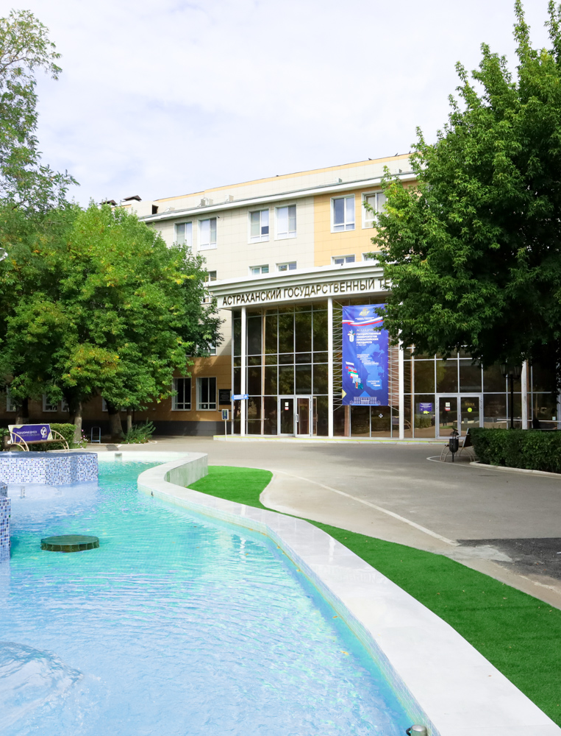



Кафедра «Химическая технология
переработки нефти и газа»
Астраханского государственного технического университета
Электронная почта и телефон:
E-mail: n.pivovarova@astu.ru
Тел.: +7(8512)61-42-50; +7(917)190-74-85

